Slide 1

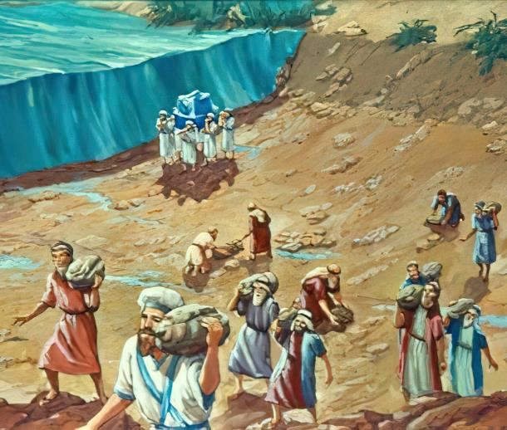
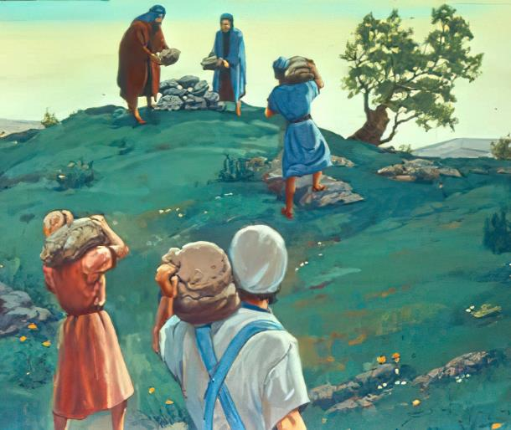

Lekcja 3 na 18. października 2025
POMNIKI ŁASKI

Slide 2

„Gdyż Pan, Bóg wasz, wysuszył wody Jordanu przed wami, aż się przeprawiliście, podobnie jak Pan, Bóg wasz, uczynił z Morzem Czerwonym, które wysuszył przed nami, aż się przeprawiliśmy,Aby poznały wszystkie ludy ziemi, że ręka Pana jest mocna, i abyście się bali Pana, Boga waszego, po wszystkie dni”
Jozue 4,23.24

Slide 3

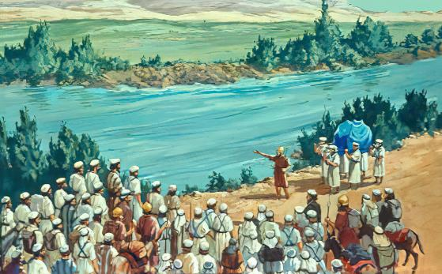
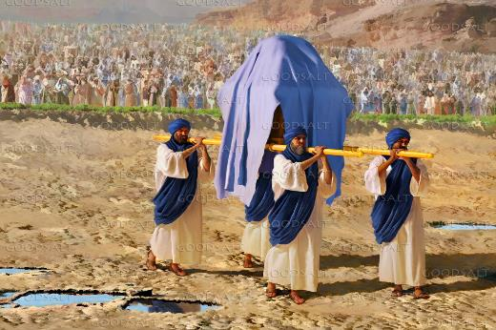







Wiosna. Deszcz i topniejący śnieg sprawiły, że rzeka Jordan wypełniła się do tego stopnia, że zaczęła wylewać. Jej wody pędzą szybko w kierunku Morza Martwego. Nawet w najpłytszych miejscach – brodach Jordanu – przeprawa przez rzekę jest niebezpiecznym przedsięwzięciem.
Jak cała wioska może ją przekroczyć, niosąc osoby starsze, kobiety w ciąży, dzieci i zwierzęta gospodarskie?
Dla człowieka niemożliwe. Dla Boga łatwe: „Uświęćcie się i przekroczcie Jordan”.
Przeprawa przez Jordan (Jozue 3):
Potrzeba świętości
Cuda Boże
Pamiętanie i zapominanie (Jozue 4):
Znaki do zapamiętania
Niebezpieczeństwa zapominania
Kamienie milowe Jordanu

Slide 4

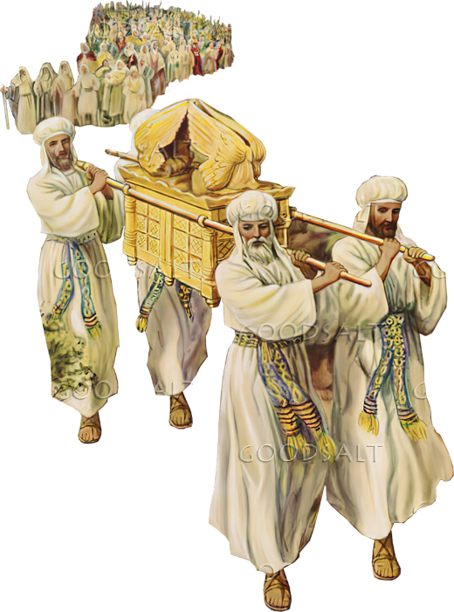
PRZEPRAWA PRZEZ JORDAN
(JOZUE 3)

Slide 5
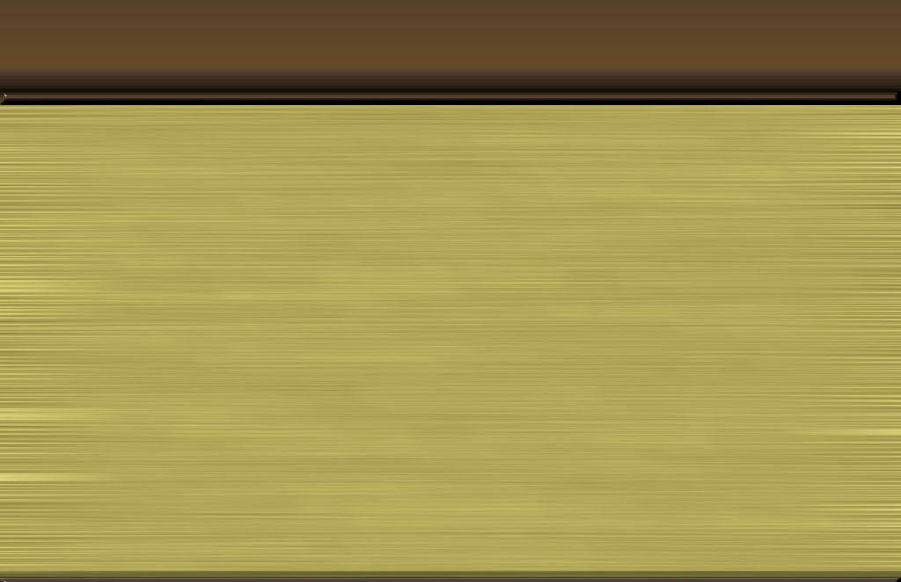
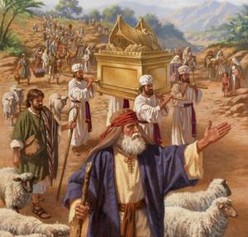
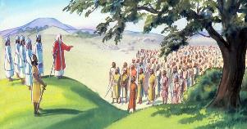
POTRZEBA ŚWIĘTOŚCI
„A Jozue rzekł do ludu: Poświęćcie się, bo jutro Pan dokona wśród was cudów” (Jozue 3,5)
Przez 40 lat obłok sygnalizował czas, aby zwinąć obóz i wyruszyć w dalszą drogę, a arka prowadziła Izrael do nowego miejsca przeznaczenia (Lb 9,17; 10,33).
Podążanie za arką
Posłuszeństwo Bogu (10 przykazań)
Zaufanie w Bożą opiekę (naczynie z manną)
Szanowanie przywódców wyznaczonych przez Boga (laska Aarona)
Nadszedł czas, aby ruszyć w dalszą drogę. Zebrali obóz w Szittim i przez trzy dni obozowali po drugiej stronie Jordanu. Następnie otrzymali rozkaz, aby podążać za arką do Ziemi Obiecanej (Joz 3,1-3).
Był jednak jeden warunek: musieli być uświęceni (Joz 3,5). Uświęcenie to obejmowało ceremonialne oczyszczenie (obmycie odzieży i ciała), porzucenie grzechu i przyjęcie postawy otwartości na wypełnianie Bożych przykazań.

Slide 6

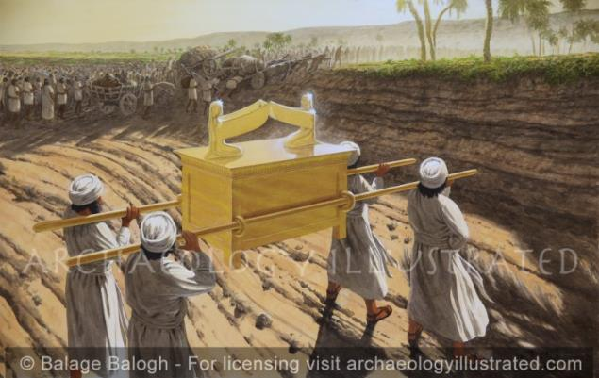
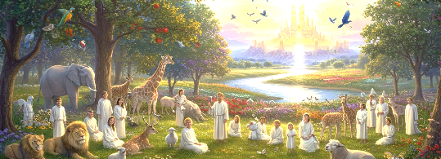
CUDA BOŻE
„Wody zatrzymały się: płynące z góry stanęły jak jeden wał w znacznej odległości od miasta Adam, położonego w bok od Zartan, a płynące w kierunku morza stepowego, Morza Słonego, znikły zupełnie i lud przeprawił się naprzeciw Jerycha” (Jozue 3,16)
Bóg jest „Tym, który sam jeden czyni cuda” (Ps 72,18). Dlatego uznajemy Go za jedynego Boga (Ps 86,10); pamiętamy Jego cuda (Ps 77,11) i opowiadamy o Jego niesamowitych czynach (Ps 96,3).
Nie ma dla Niego rzeczy zbyt trudnych ani zbyt cudownych, ponieważ On stworzył wszystko (Jr 32,17; Łk 1,37). Możemy więc ufać, że On może również dokonywać cudów w naszym życiu (Ps 107,8).
Przeprawa przez Jordan jest jednym z cudów Boga, który proroczo wskazuje na kolejny wielki cud, który Bóg obiecał dokonać w nas: wejście do niebiańskiej Kanaanu (Za 8,6-8).

Slide 7

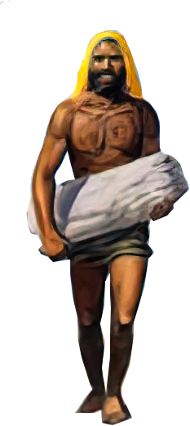
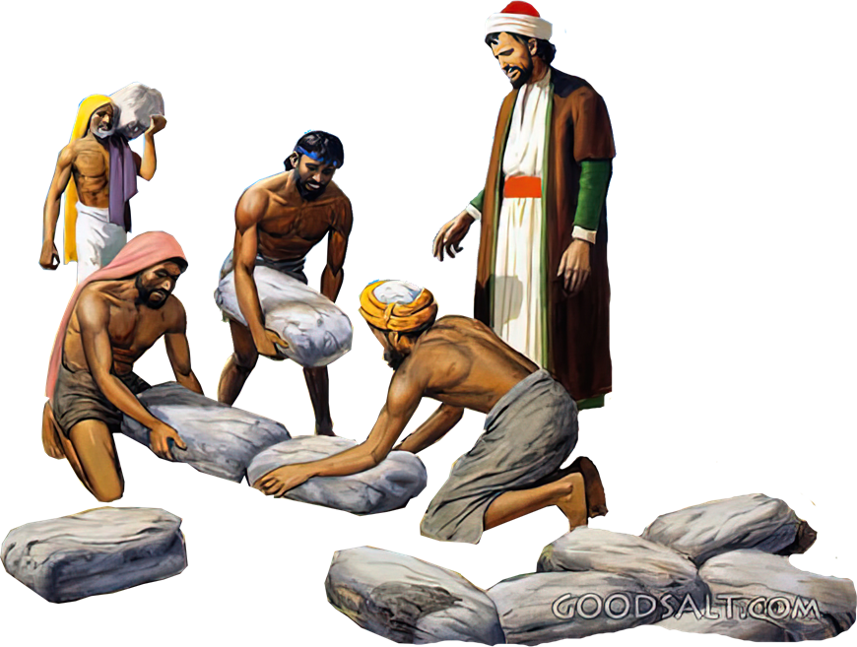
PAMIĘTANIE I ZAPOMINANIE (JOZUE 4)

Slide 8

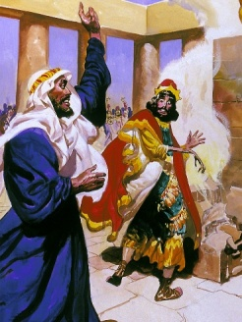
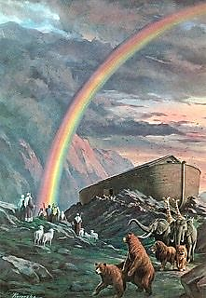
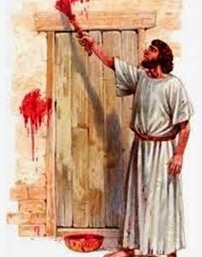
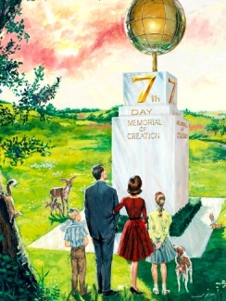
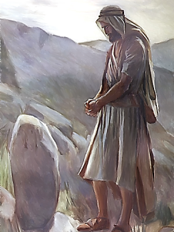
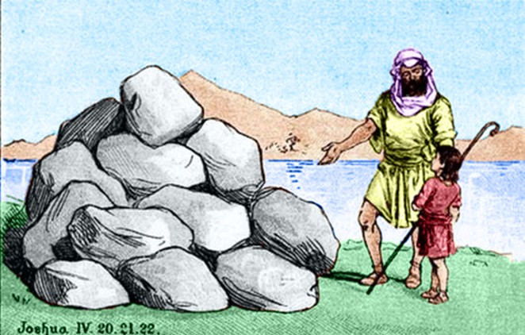
ZNAKI DO ZAPAMIĘTANIA
„Aby to było znakiem pośród was, gdy wasze dzieci w przyszłości pytać się będą: Co znaczą dla was te kamienie? Odpowiecie im…” (Jozue 4,6-7a)
W Biblii znak może mieć różne znaczenia:
Cudowne wydarzenie (1 Krl 13,3)
Symbol czegoś (Rdz 9,13)
Znak ostrzega-wczy (Wj 12,13)
Znak rozpozna-wczy (Ez 20,20)
Pomnik (Rdz 28,18)
12 kamieni pobranych z Jordanu, które Jozue ustawił jako znak, należy do tej drugiej kategorii: pomnik.
Poza samym wspomnieniem, jaki cel miał Bóg, prosząc o wzniesienie tych kamieni (Joz 4,6-7)?
Nowe pokolenia musiały wiedzieć, co uczynił Bóg. Ich wiara powinna opierać się na cudach Boga. Obowiązkiem rodziców jest przekazanie tej wiedzy swoim dzieciom (Pwt 4,9). Dzięki tej wiedzy każdy z nas powinien żyć zgodnie ze swoją wiarą.

Slide 9
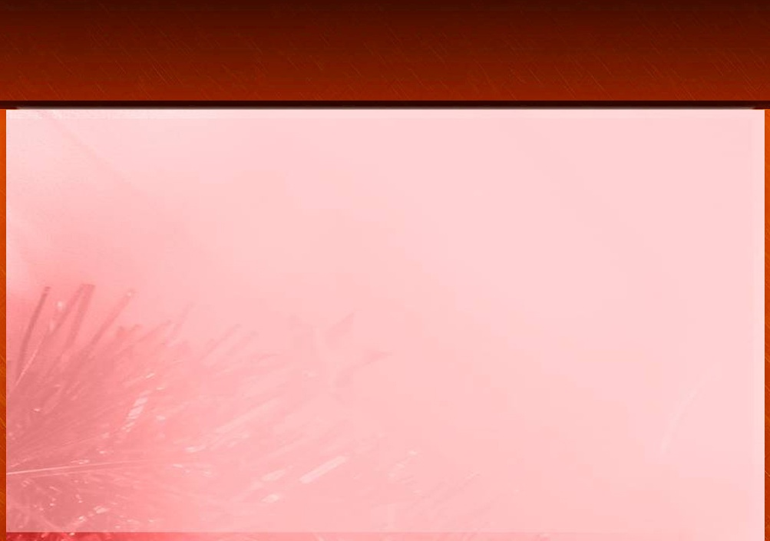
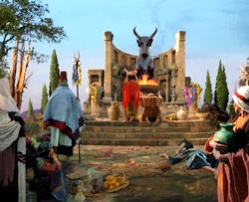
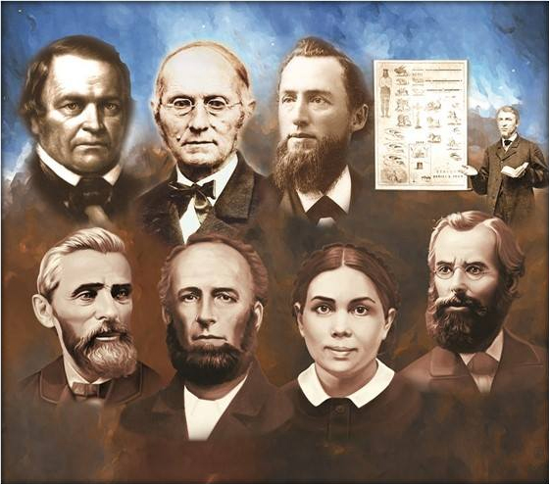
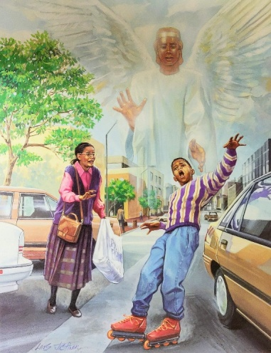
NIEBEZPIECZEŃSTWA ZAPOMINANIA
„Synowie izraelscy czynili tedy zło w oczach Pana i zapomnieli o Panu,
Bogu swoim, i służyli Baalom i Aszerom” (Sędziów 3,7)
Wznosząc dwanaście kamieni pamiątkowych w Gilgal, Jozue podkreślił dwie kwestie (Joz 4,23):
Bóg osuszył Morze Czerwone przed nami (Jozue, Kaleb i nieliczni, którzy jeszcze żyli z pokolenia, które wyszło z Egiptu).
Bóg wysuszył Jordan przed wami (nowym pokoleniem urodzonym na pustyni i przeznaczonym do podboju Kanaanu).
Nowe pokolenie było zagrożone popełnieniem tego samego błędu, co ich rodzice: zapomnieniem o cudownych czynach Boga. Niestety, zapomnieli i ponieśli tego konsekwencje (Sdz 3,7-8).
Jakże ważne jest zatem, abyśmy pamiętali, jak Bóg troszczył się o naszych przodków i jak wielokrotnie na własne oczy widzieliśmy Jego potężną rękę!

Slide 10

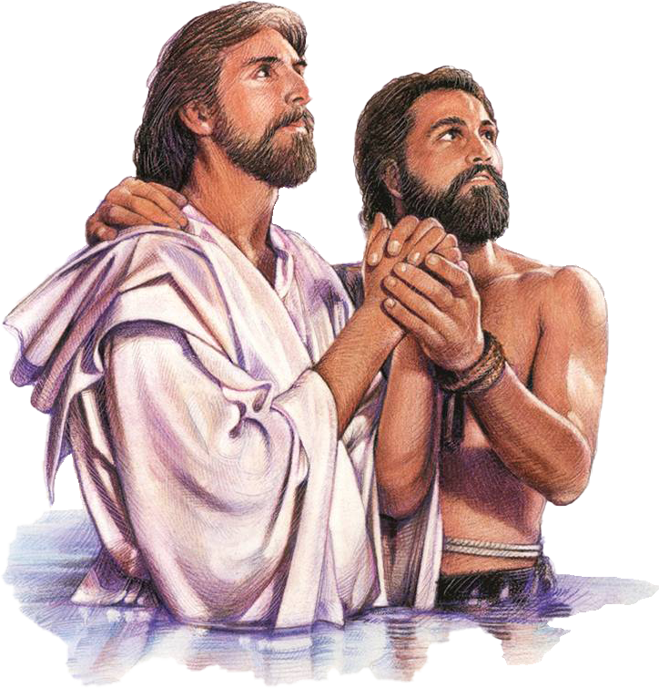
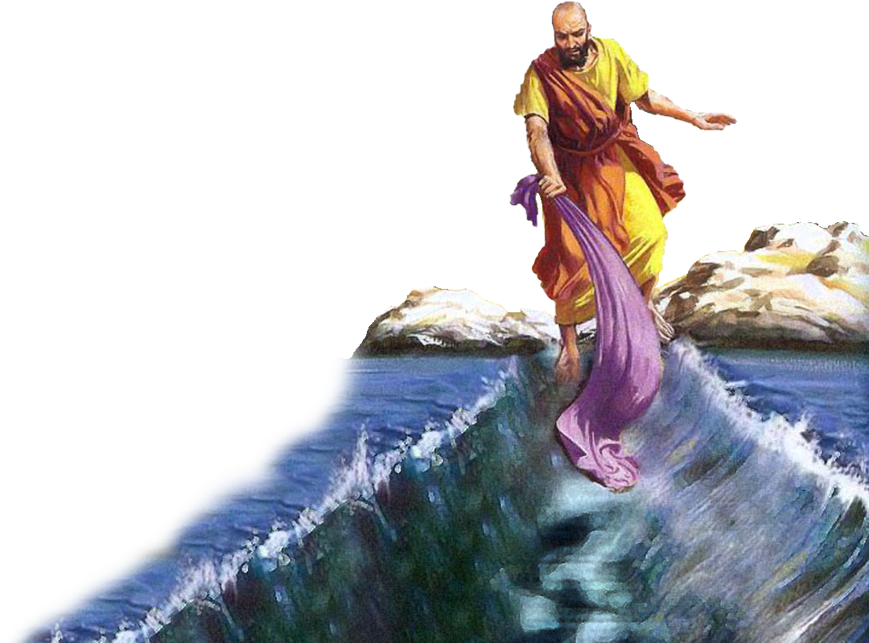
KAMIENIE MILOWE JORDANU

Slide 11

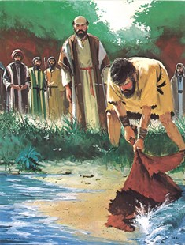
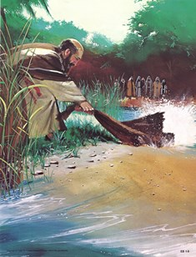
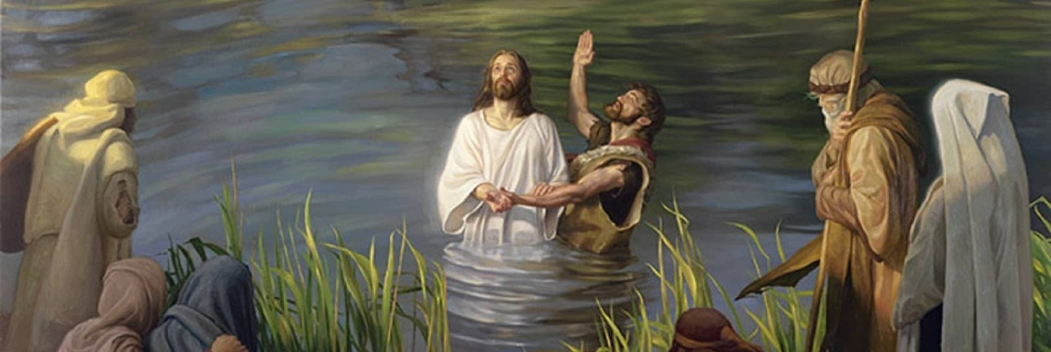
„Przemienił morze w suchy ląd, Przez rzekę przeszli suchą nogą. Dlatego radujmy się nim!” (Psalm 66,6)
„Morze widziało to i uciekło,
Jordan płynął wstecz” (Psalm 114,3)
Przeprawa przez Morze Czerwone i Jordan to dwa historyczne wydarzenia, które pozostały w pamięci jako kamienie milowe historii Odkupienia (Ps 66,6; Ps 114). Razem symbolizują one nasze wyzwolenie od grzechu i dostęp do życia wiecznego.
Cudowne przekroczenie rzeki Jordan i przeniesienie się do samej obecności Boga stało się rzeczywistością dla Eliasza (2 Krl 2,1.7- 8.11).
Dla Elizeusza jednak to samo wydarzenie było znakiem otrzymania Ducha Świętego, który umożliwił mu wypełnienie jego misji (2 Krl 2, 14-15).
Wejście do wód Jordanu miało taki sam wpływ na Jezusa, który został wyposażony przez Ducha Świętego, aby wypełnić swoją misję: uwolnić nas od grzechu i dać nam życie wieczne (Mk 1,9-11; J 1,29; 3,16).

Slide 12

„Pamiętajmy więc o dobroci Pana i o mnogości Jego łaskawości. Podobnie jak lud Izraela, wznieśmy nasze kamienie świadectwa i wyryjmy na nich cenną historię tego, co Bóg dla nas uczynił. A gdy będziemy rozważać Jego postępowanie wobec nas podczas naszej pielgrzymki, wyznajmy z sercami poruszonymi wdzięcznością: »Czym odpłacę Panu za wszystkie Jego dobrodziejstwa wobec mnie? Wezmę kielich zbawienia i będę wzywał imienia Pana. Teraz odpłacę Panu moje śluby przed całym Jego ludem” (Ps 116,12-14)”.
E. G. W. (Życie Jezusa, s. 314)

